Slide 1
DEPARTAMENTO DE ELÉCTRICA, ELECTRÓNICA Y TELECOMUNICACIONES
CARRERA DE INGENIERÍA EN ELECTRÓNICA
Y TELECOMUNICACIONES
TEMA:
“DETERMINACIÓN DE VALVULOPATÍAS CARDÍACAS A TRAVÉS DEL ANÁLISIS DE SONIDOS DEL CORAZÓN MEDIANTE ALGORITMOS DE MACHINE LEARNING ”
Elaborado por:
Luis Eduardo Montaluisa Molina
Director del Proyecto:
Dr. Flavio Minos Pineda López, Ph.D.
Sangolquí, 2021

Slide 2
1.- INTRODUCCIÓN
2.- OBJETIVOS
4.- DESARROLLO DEL ALGORITMO
6.- RESULTADOS
7.- CONCLUSIONES Y RECOMENDACIONES
3.- FUNDAMENTO TEÓRICO
5.- PRUEBAS

Slide 3
Introducción
Las ECV, son el conjunto de causas más comunes de mortalidad en el mundo, especialmente en países en vías de desarrollo.
En marzo de 2016, OPS llevó a cabo un estudio en Ecuador determinando que la población adulta entre 40 y 69 años corre mayor riesgo de padecer ECV
Supone un impacto económico, obedeciendo a la muerte prematura de la población económicamente activa.

Slide 4
Introducción
El FCG es el procedimiento de atención primaria básico e imprescindible que puede realizar un médico para valorar la condición cardíaca del paciente.
Un diagnóstico oportuno de las afecciones cardíacas puede reducir de manera considerable la mortalidad de la población
Es un reto para los médicos el análisis de los sonidos y ruidos del corazón, se requiere experiencia y pericia del médico, por lo tanto, puede inducirse al error humano.

Slide 5
Objetivos
Objetivo General
Desarrollar un algoritmo para la detección de lesiones valvulares del corazón en base a los registros fono cardiográficos de Physionet empleando técnicas de Machine Learning.
Objetivos Específicos
Realizar el pre-procesamiento de la información que incluya el filtrado, la detección y discriminación de los componentes del sonido cardiaco.
Determinar los parámetros de entrenamiento óptimos en los métodos de Machine Learning.
Implementar un algoritmo para la extracción de las características referentes de los sonidos y vibraciones del corazón, para determinar las principales patologías.
Desarrollar la interfaz gráfica en el PC para el análisis de sonidos cardíaco y detección de anomalías cardíacas utilizando Matlab.

Slide 6
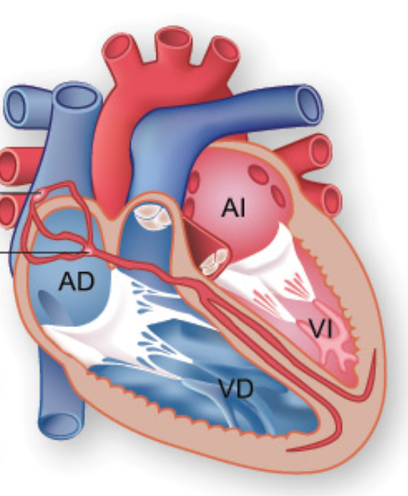
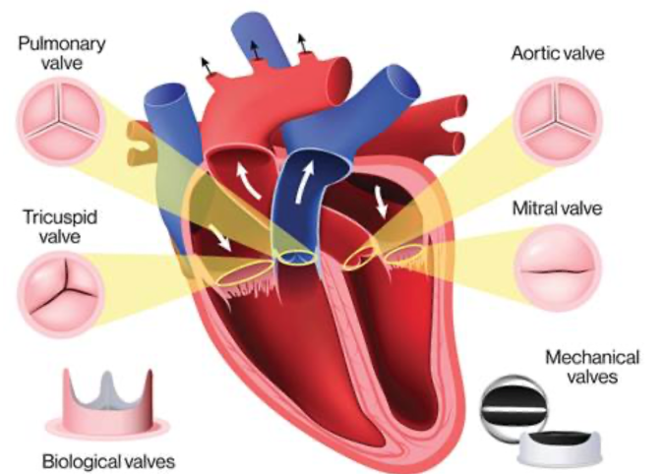
Fundamento teórico
Anatomía valvular del corazón

Slide 7
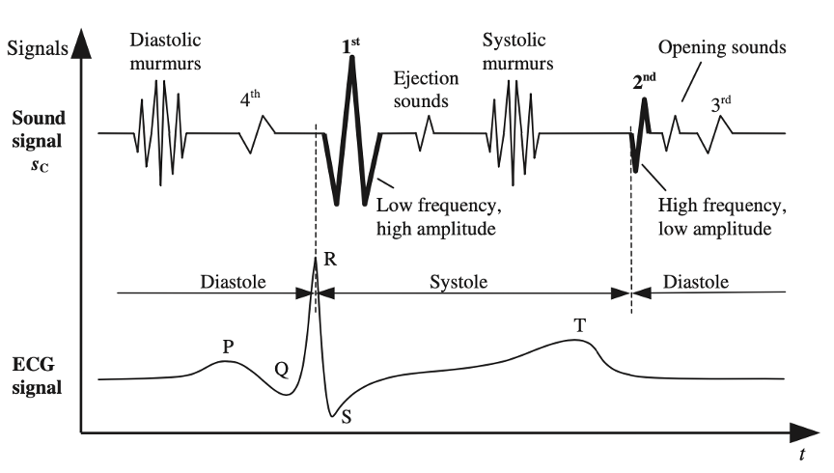
Fundamento teórico
Características señal PCG

Slide 8
Fundamento teórico
Funcionamiento de válvulas cardíacas

Slide 9
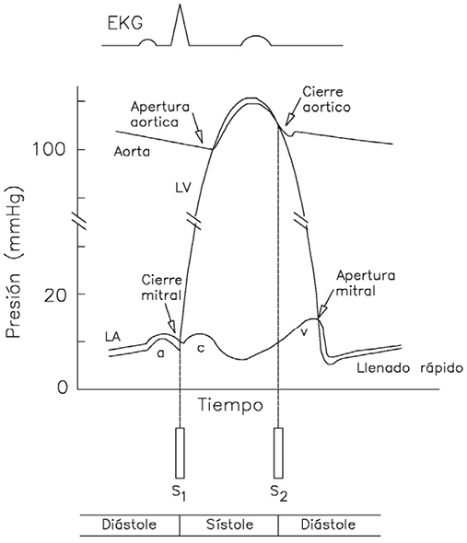
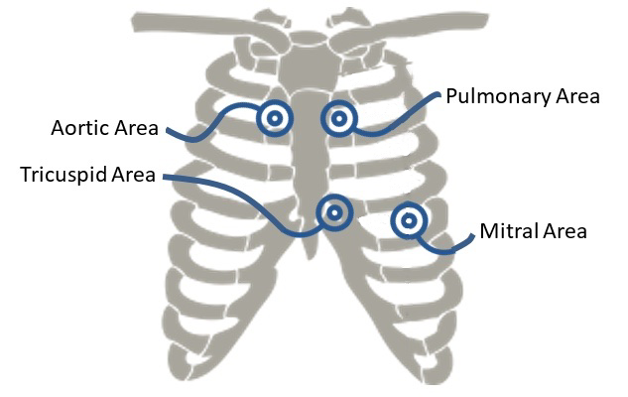
Fundamento teórico
Fases del ciclo cardíaco
Áreas de auscultación

Slide 10
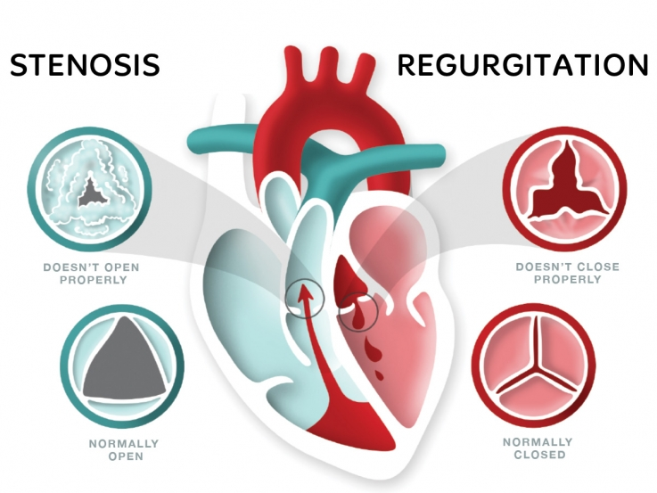
Fundamento teórico
Principales valvulopatías
Soplos en el ciclo cardíaco

Slide 11
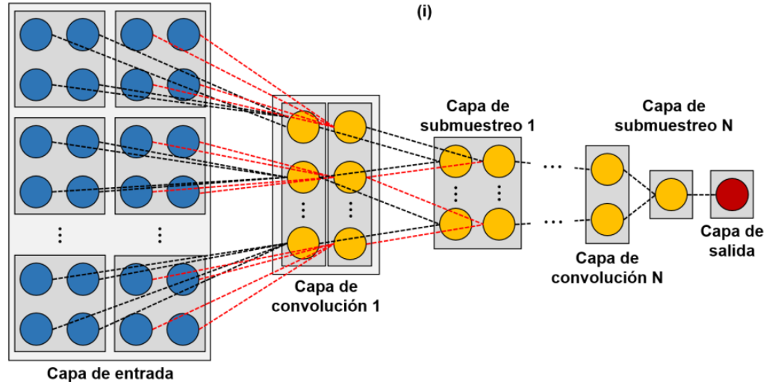
Fundamento teórico
Esquema de una Red Neuronal Convolucional
Filtros en capa de
convolución

Slide 12
Desarrollo del algoritmo
Características
Capacidad de filtrar y eliminar ruido
Capacidad de segmentar
Manejo de redes neuronales para aprendizaje automático
Aprendizaje de la red neuronal con 114 registros cardiológicos de audio del subconjunto “ f ” de pruebas de la base de datos de Physionet.
Capacidad de realizar el diagnóstico de registros cardíacos de audio con una duración mínima de 10 segundos y muestreados a 2000Hz.
Almacenar el registro procesado con el diagnóstico obtenido por el algoritmo

Slide 13
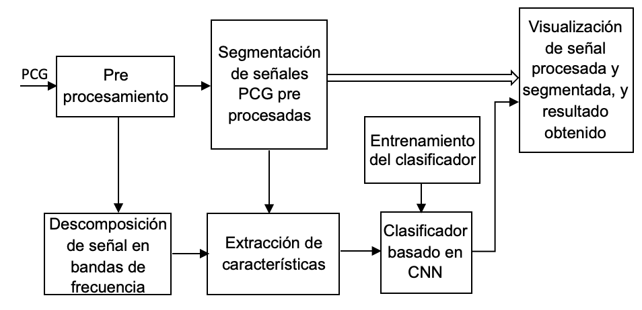
Desarrollo del algoritmo
Diagráma de bloques de detección de Valvulopatías

Slide 14
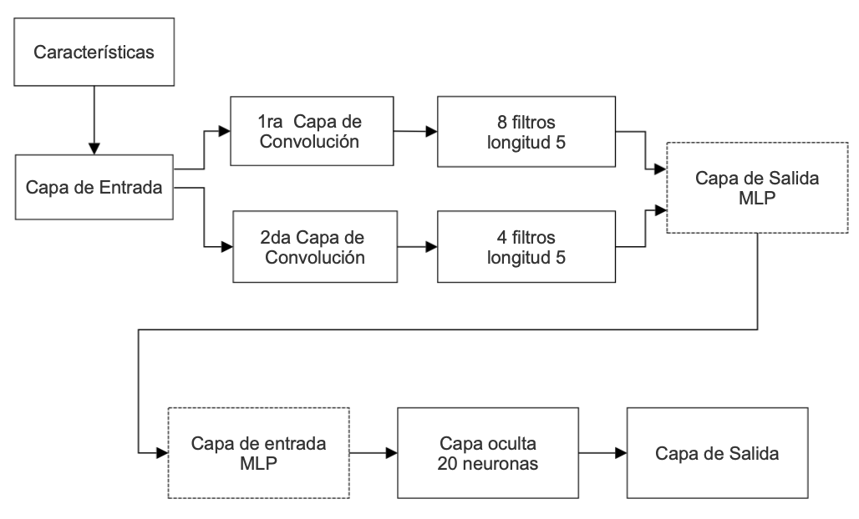
Desarrollo del algoritmo
Diagrama de pre procesamiento
Arquitectura de CNN para clasificación de ruídos cardíacos

Slide 15
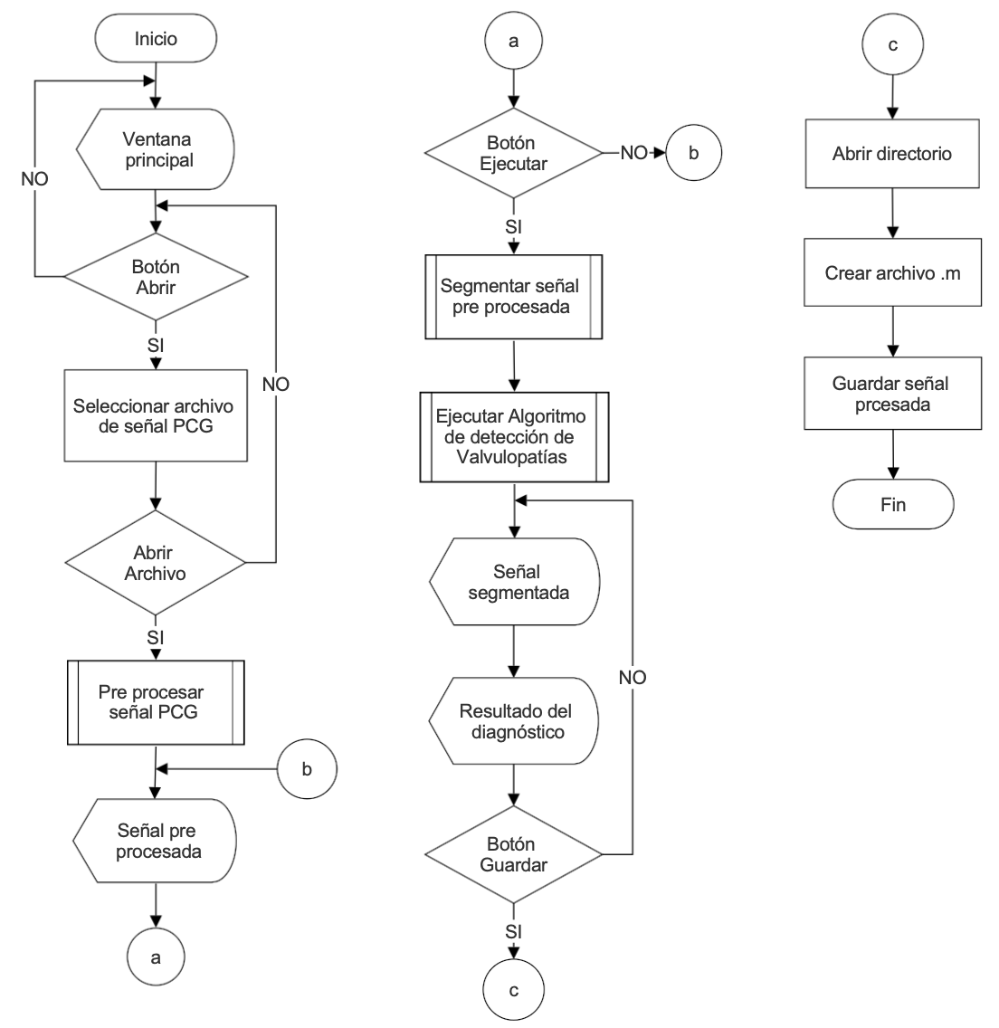
Desarrollo del algoritmo
Diagrama de Flujo de la Interfaz Gráfica

Slide 16
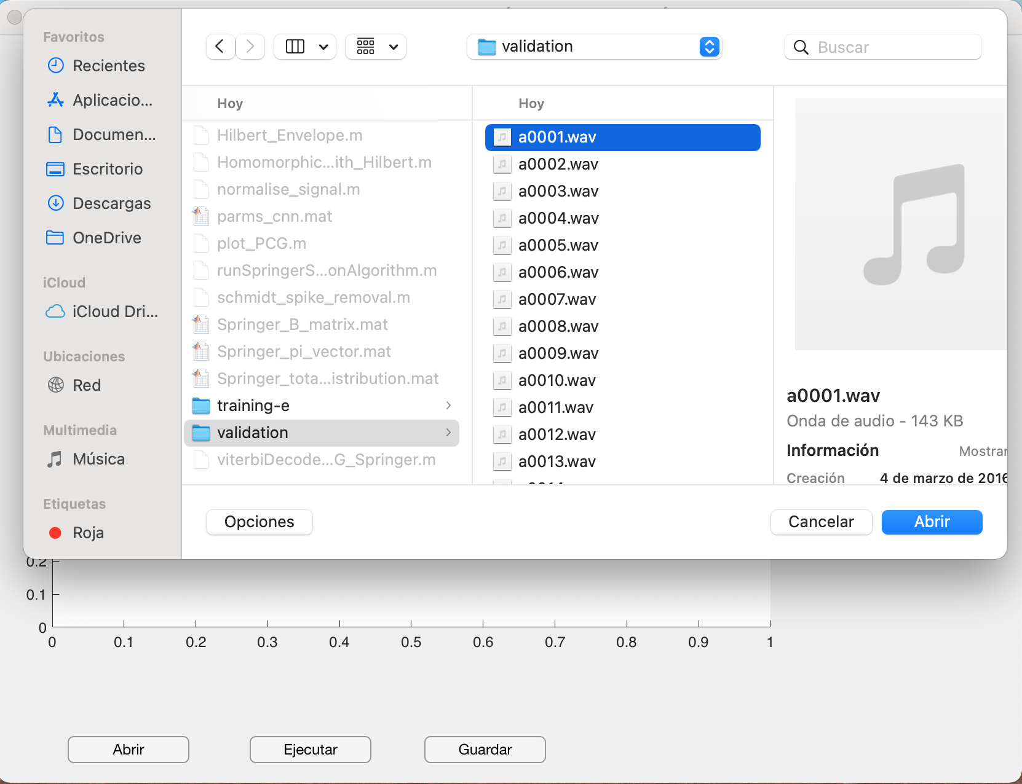
Desarrollo del algoritmo
Selección de registro para evaluar

Slide 17
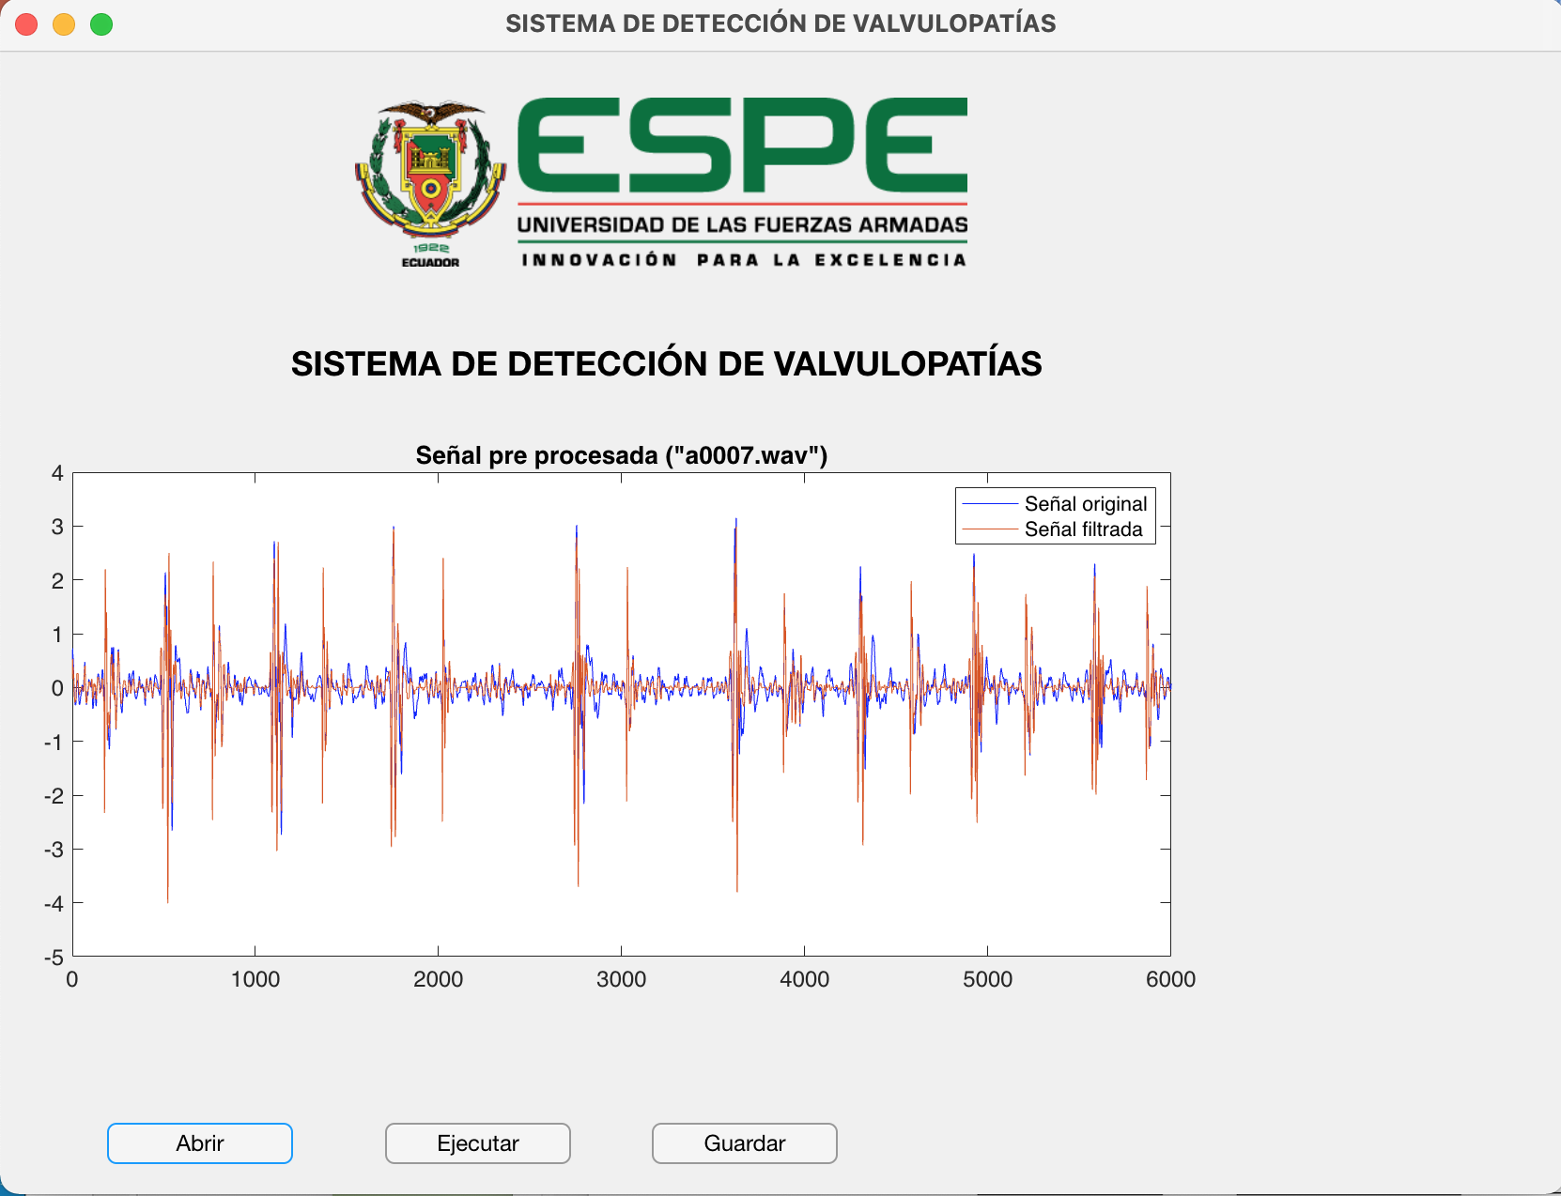
Pruebas
Señales original y pre procesada

Slide 18
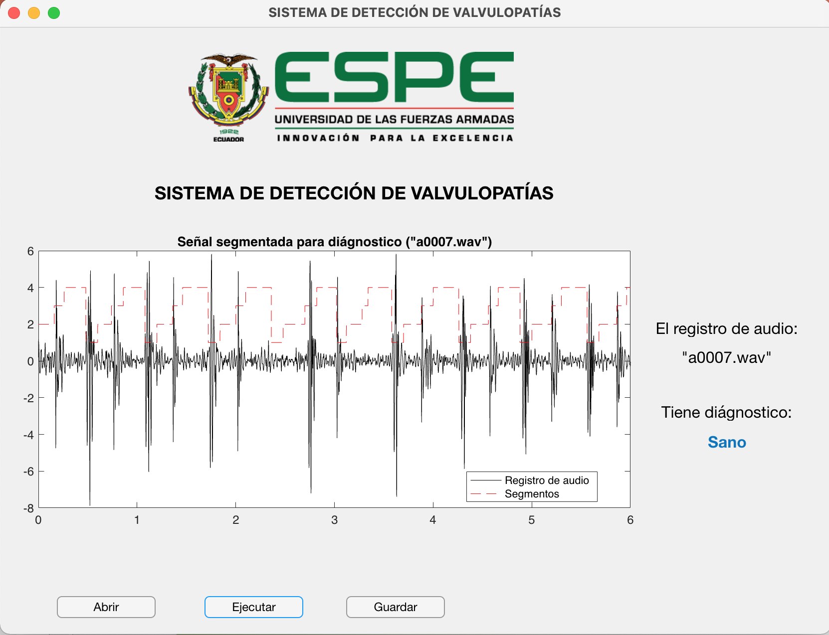
Pruebas
Segmentación de la señal

Slide 19
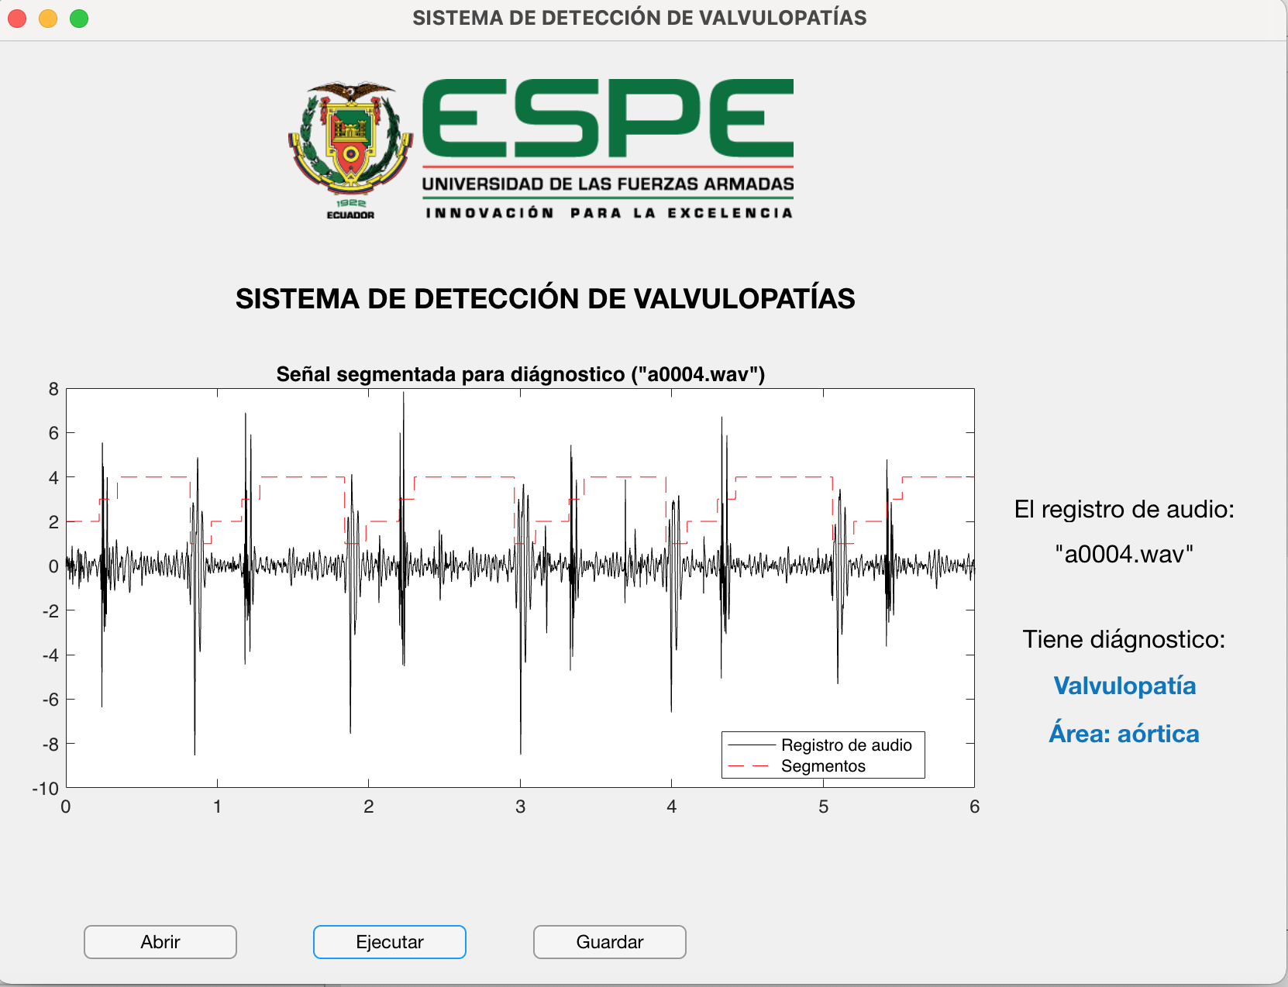
Pruebas
Segmentación de la señal

Slide 20
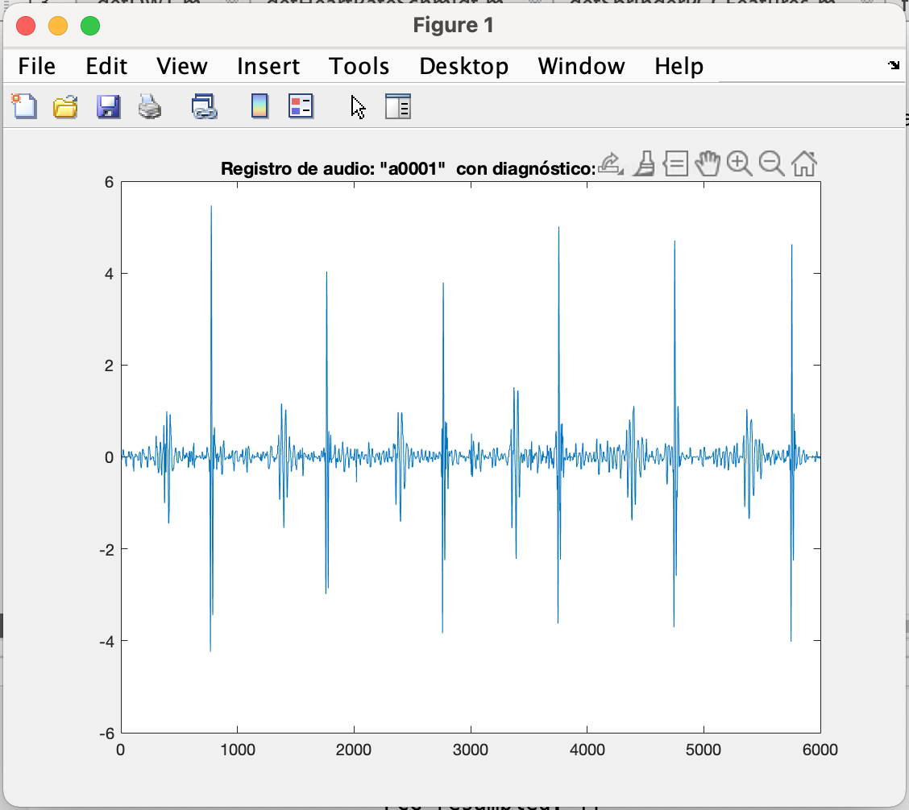
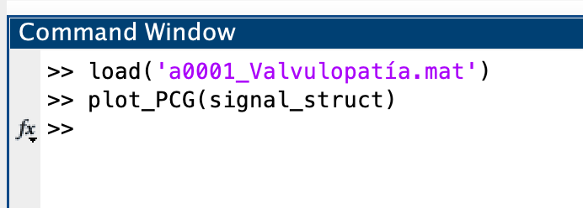
Pruebas
Almacenamiento de la señal procesada
y resultado

Slide 21
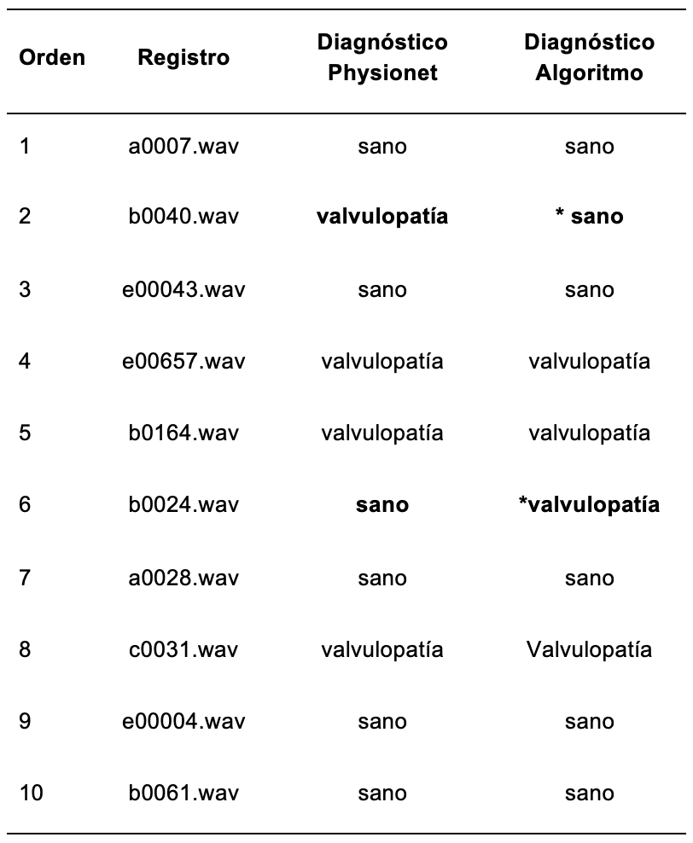
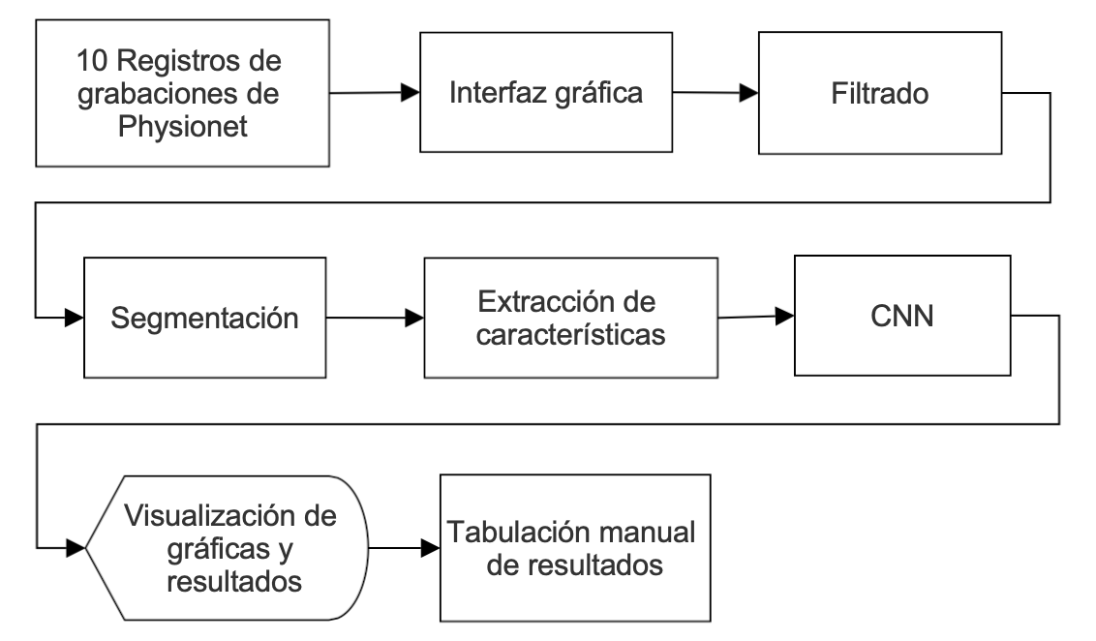
Pruebas
1er escenario de Pruebas

Slide 22
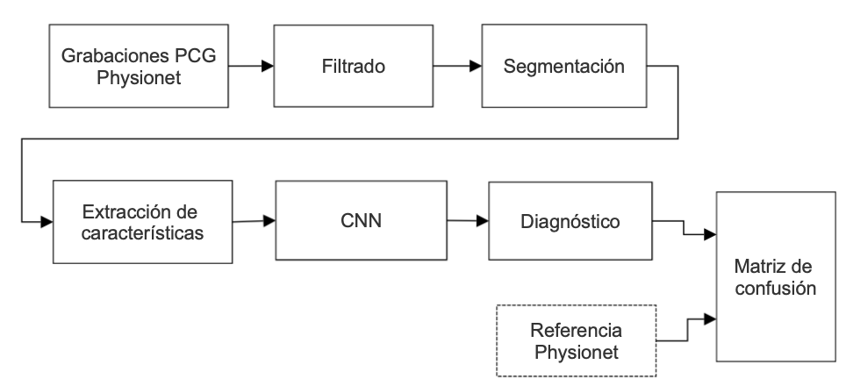
Pruebas
2do escenario de Pruebas

Slide 23
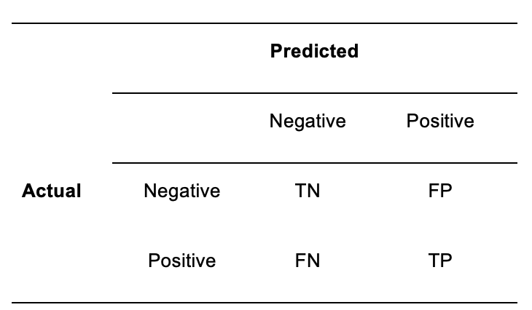
Resultados
Matriz de confusión
Herramienta que mide el desempeño de un algoritmo de clasificación, describiendo cómo se distribuyen los valores reales y nuestras predicciones.
Métricas: sensibilidad, sspecificidad, exactitud, precisión
TN: Verdaderos negativos
TP: Verdaderos positivos
FN: Falsos negativos
FP: Falsos positivos

Slide 24
Resultados
Resultado matriz de confusión

Slide 25
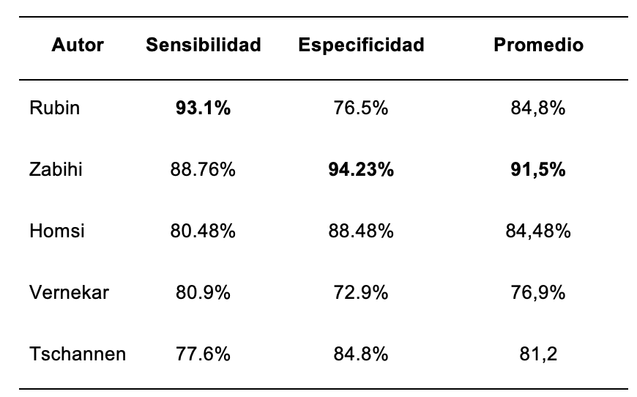
Resultados
Resultados de trabajos simiares

Slide 26
Conclusiones
La implementación del algoritmo utilizando redes neuronales convolucionales nos ha permitido obtener un porcentaje de acierto de un 89.7% en diagnóstico de pacientes sanos y 78.9% en diagnóstico de pacientes con valvulopatías, lo cual demuestra una capacidad diagnóstica adecuada del algoritmo.
Una vez realizadas las pruebas con un universo de 301 registros tomados de la base de datos de Physionet, con el algoritmo implementado en el presente proyecto se ha obtenido una especificidad del 91.4% y una sensibilidad del 75.3% que comparado con el trabajo más relevante en esta área, se concluye que el algoritmo implementado con CNN responde adecuadamente con el parámetro de especificidad.
Considerando que los resultados obtenidos en cuanto a especificidad son relevantes con respecto a otros trabajos de investigación en esta área se concluye que los objetivos planteados para el desarrollo del presente proyecto se han cumplido satisfactoriamente.

Slide 27
Recomendaciones
Considerando la naturaleza de las señales cardíacas se recomienda una etapa de pre procesamiento adecuada que permita reducir al máximo posible los ruidos que pudieran afectar a la señal, sin que en el proceso se pierda información importante de la actividad cardíaca.
Para una operación adecuada del algoritmo desarrollado se recomienda verificar que las grabaciones de sonidos cardíacos ha ser analizados sean archivos de audio en formato .wav y que tengan una tasa de muestreo de 2000Hz, para garantizar de esta forma una óptima ejecución del algoritmo que permita determinar si el registro puede ser procesado.
Para la validación adecuada del algoritmo se recomiendan registros cardíacos de fuentes confiables como las proporcionadas por Physionet, que contienen las referencias de diagnóstico evaluadas por médicos especialistas que han determinado

Slide 28
Gracias por su atención.

